Slide 1



La Medicina Genómica y la Clínica: Retos del 2016 en adelante.
Genómica y salud perinatal.
Dr. Felipe Vadillo Ortega

Slide 2

Campo emergente de la perinatología
Cuidado prenatal
Edad
reproductiva
Atención
del parto
Vida neonatal
Periconcepcional
Niñez
Adolescencia
Medicina
fetal
Epigenoma
Programación epigenética
del crecimiento y desarrollo.
Exposoma
Genoma
Fenotipos

Slide 3
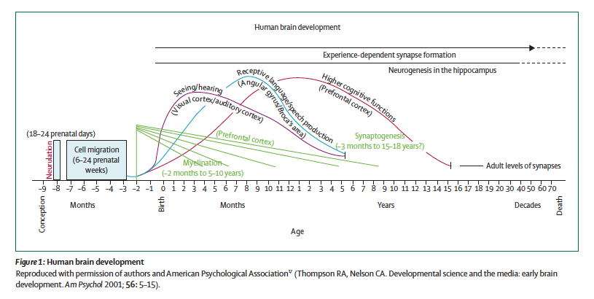
Los primeros 1,010 días

Slide 4
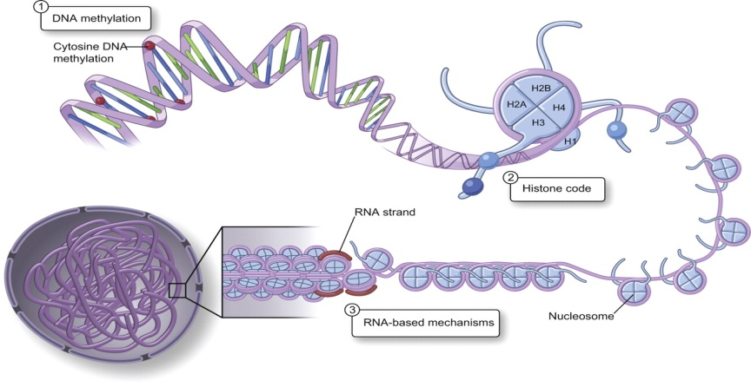
Mecanismos de regulación epigenética
Yan et al 2010

Slide 5
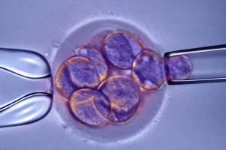
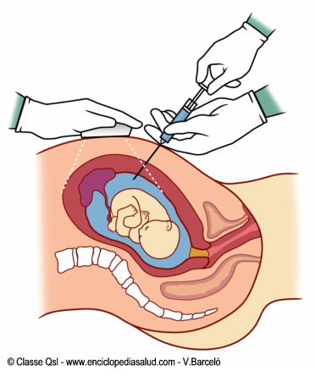
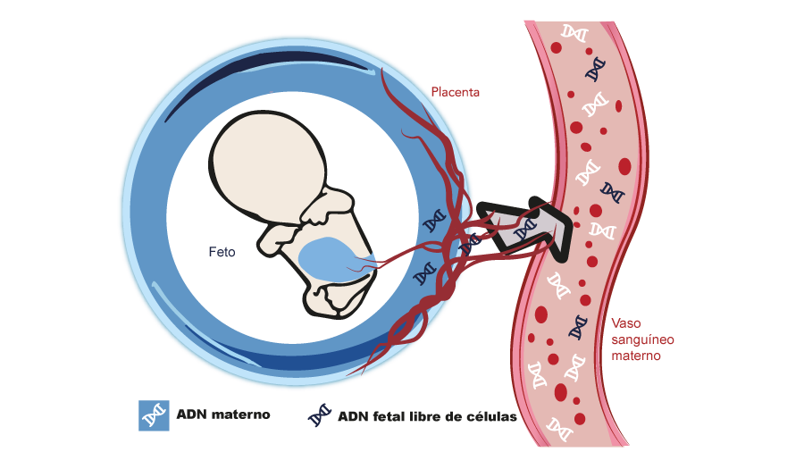
DIAGNÓSTICO molecular aplicado a la reproducción humana
Diagnóstico genético de la infertilidad.
Diagnóstico preconcepcional.
Diagnóstico preimplantación.
Diagnóstico prenatal.
Identificación de defectos genéticos conocidos mediante pruebas moleculares.

Slide 6
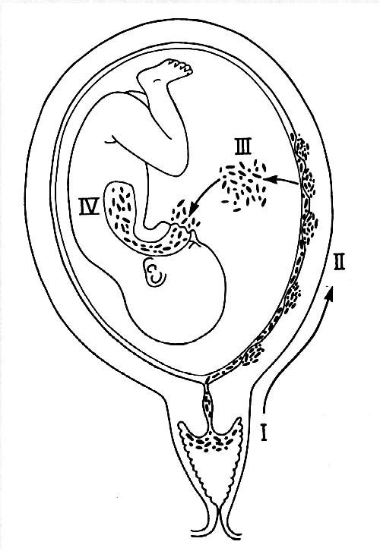
Infección y parto pretérmino
Infección ascendente durante el embarazo.
70% de los nacimientos pretérmino tienen infección intrauterina.

Slide 7
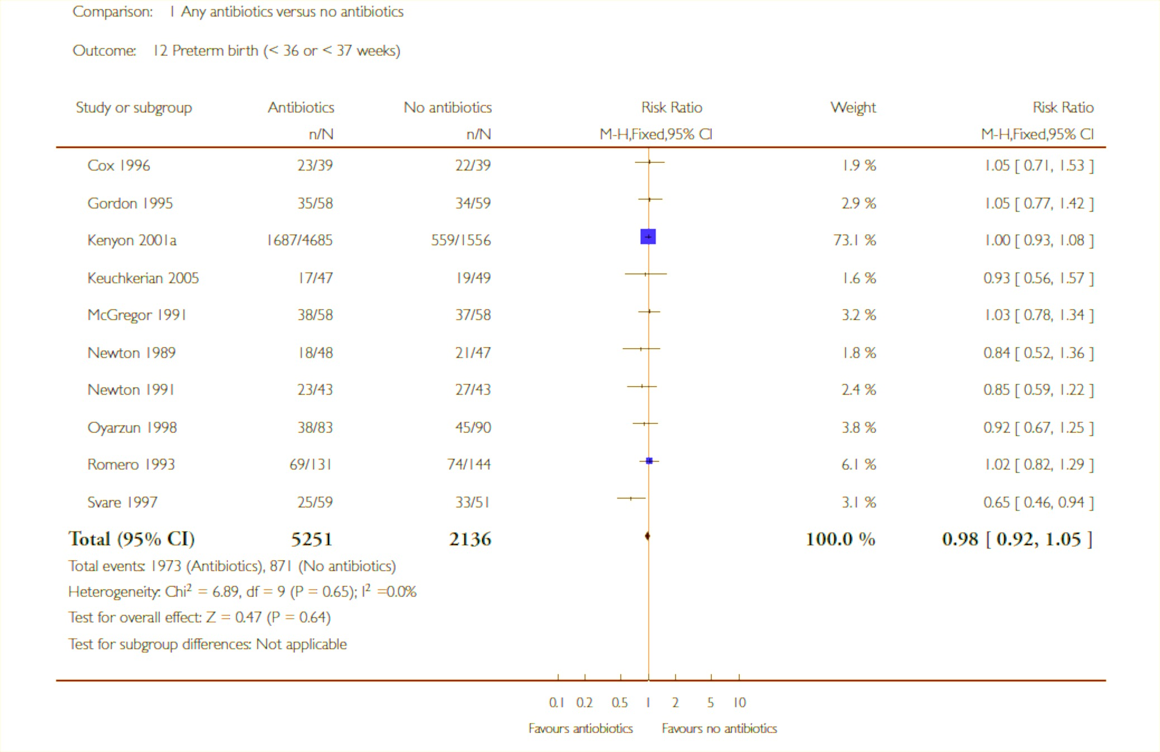
El paradigma dominante considera la presencia de bacterias específicas patógenas como la causa del desenlace perinatal adverso. Por lo tanto, el uso de antibióticos debería prevenir el parto pretérmino.
INFECCIÓN Y PARTO PRETÉRMINO

Slide 8

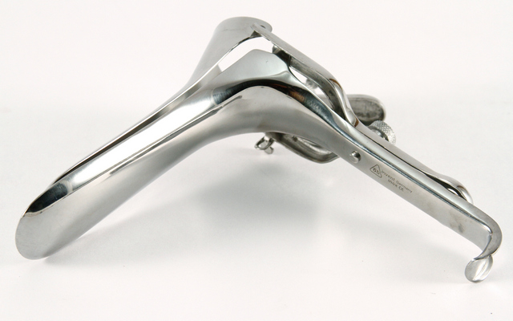
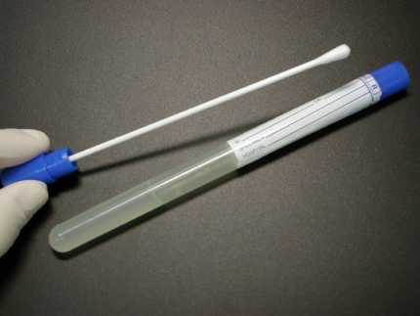
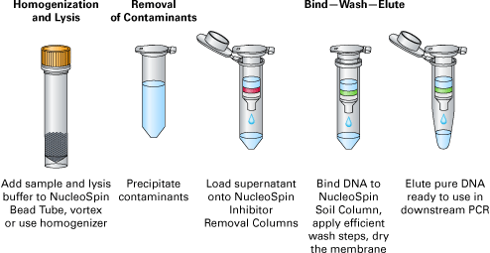

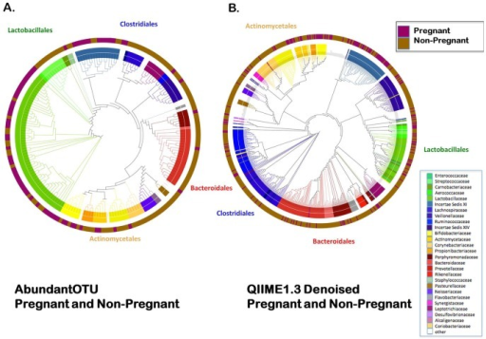
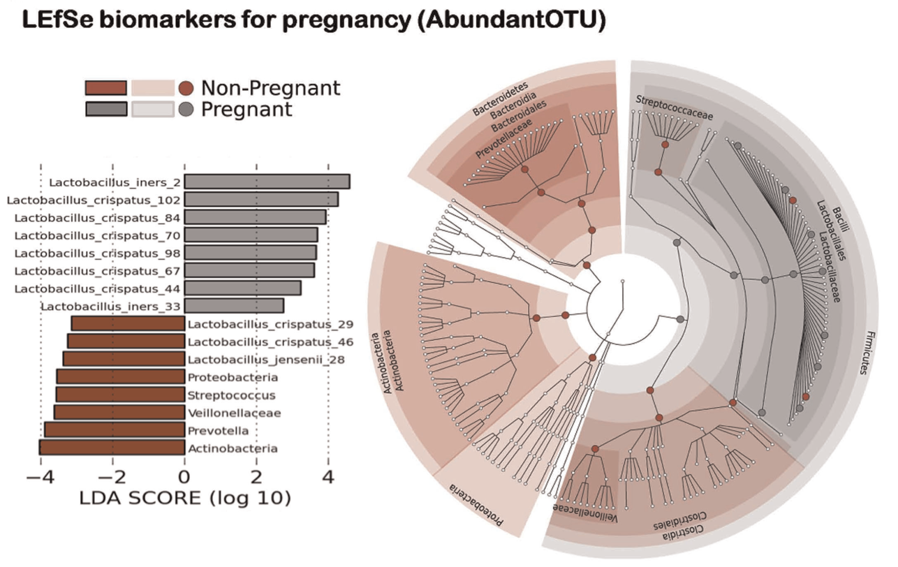
MICROBIOMA CERVICOVAGINAL
EXUDADO CERVICOVAGINAL
Extracción de ADN
Amplificación por PCR de secuencias específicas del gene 16s rRNA y secuenciación masiva.
V1
V2
V3
V4
V5
V6
V7
V8
V9
Análisis y reconstrucción bioinformática de OTUs.

Slide 9
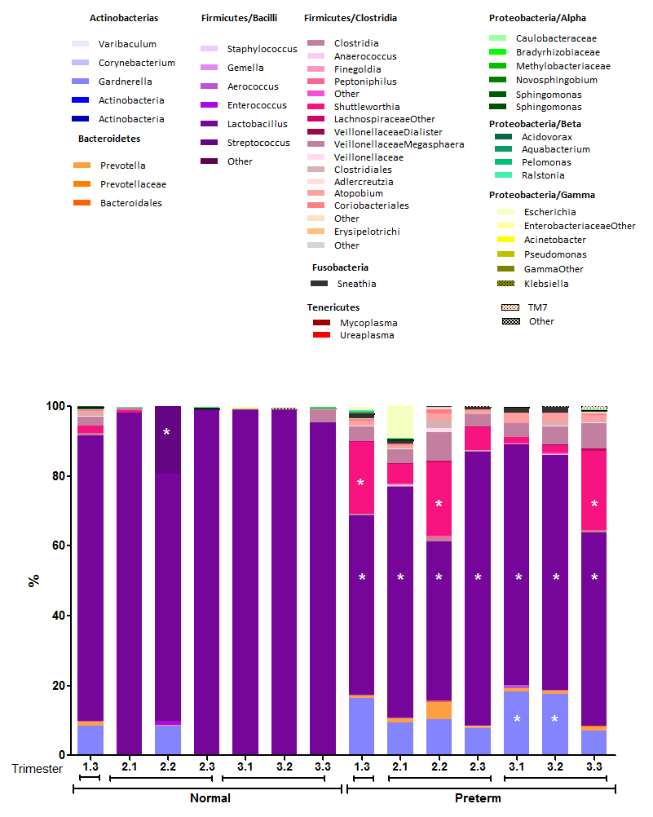
MICROBIOMA CERVICOVAGINAL Y PARTO PRETÉRMINO

Slide 10
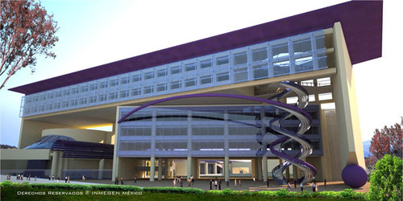
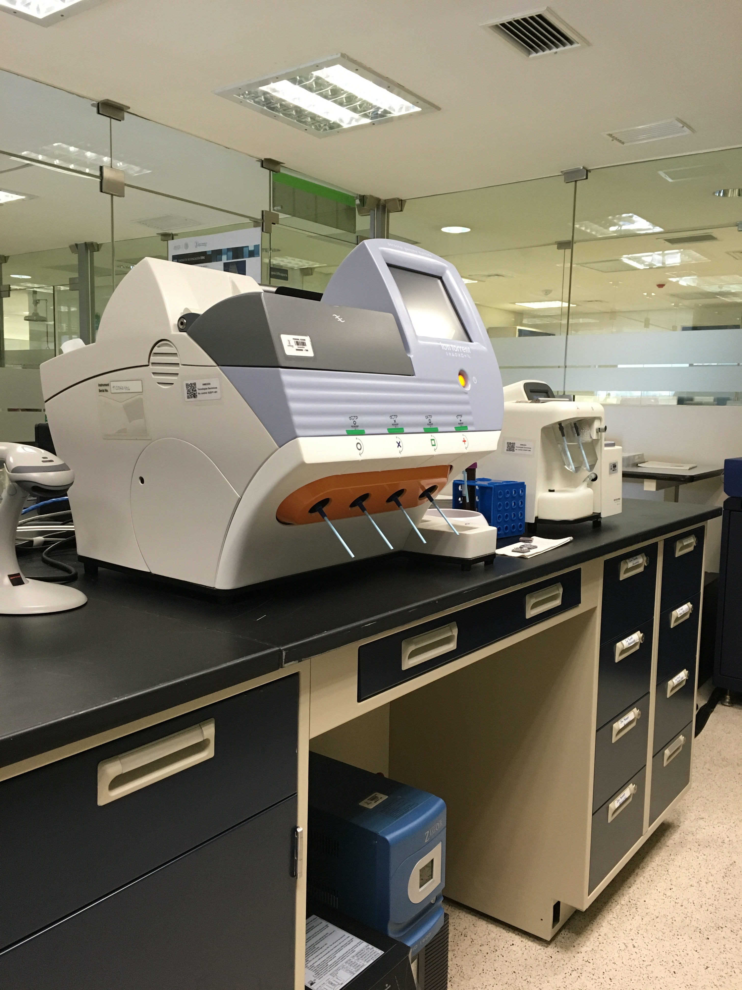
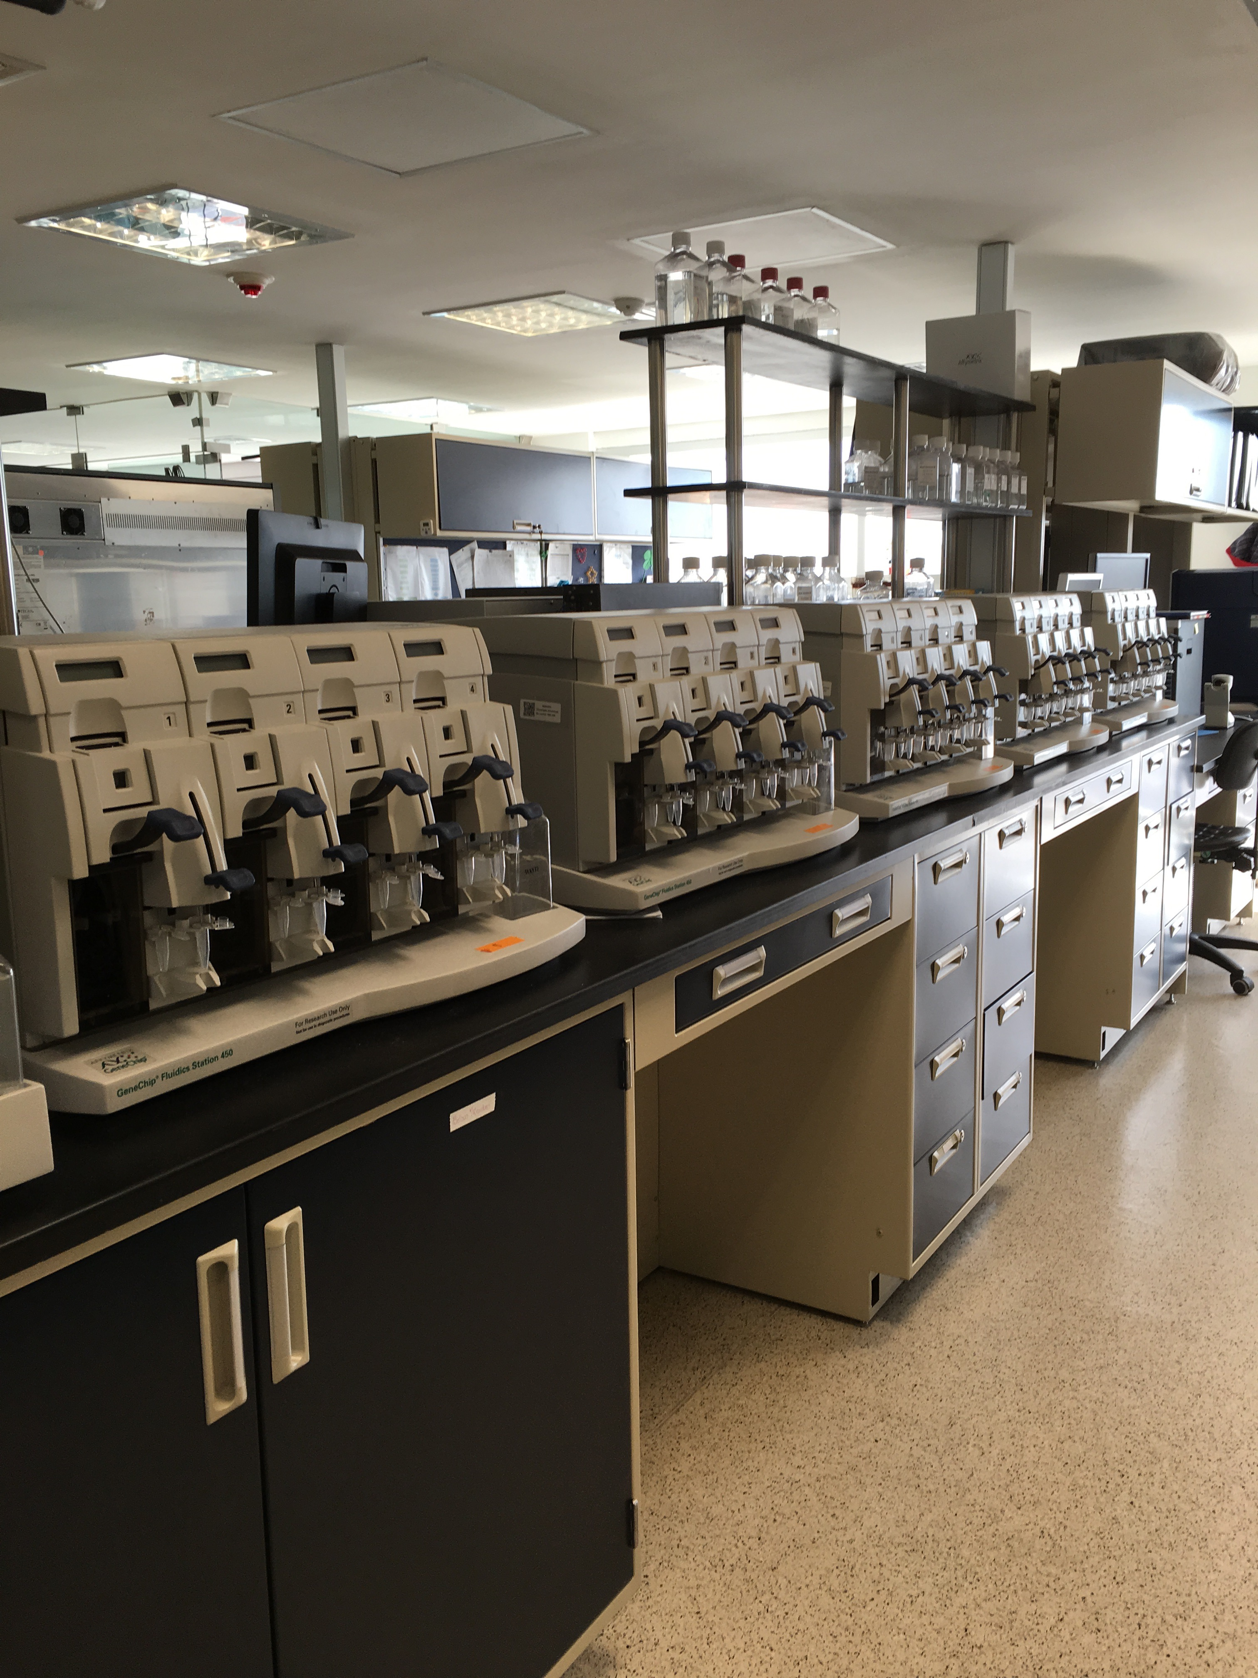
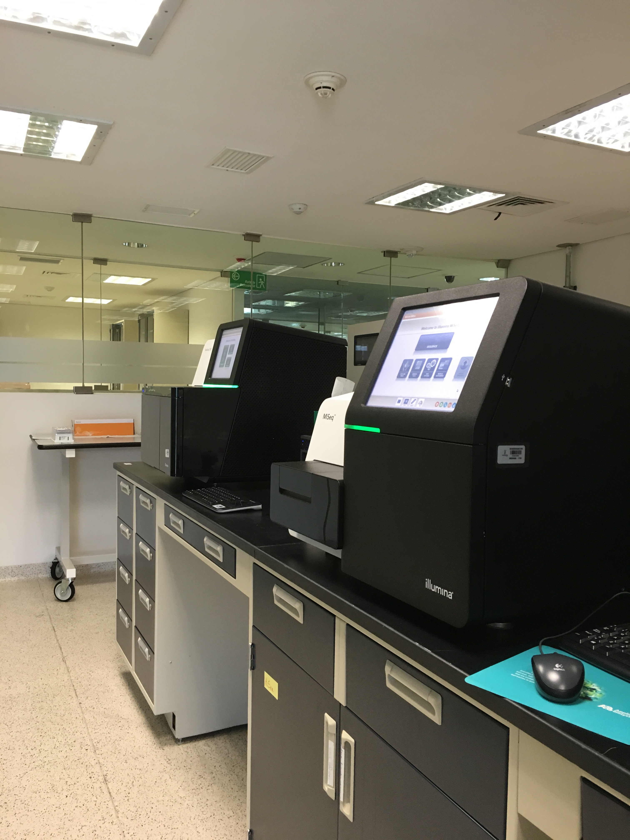
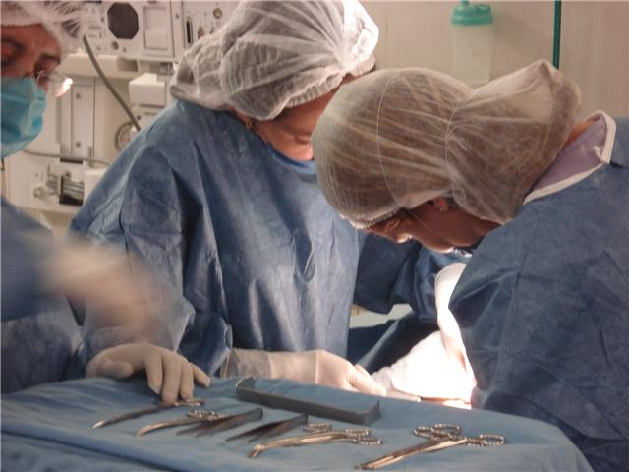
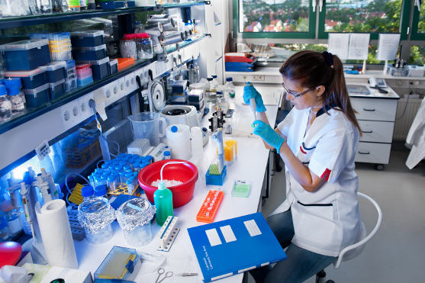
INFRAESTRUCTURA DISPONIBLE
UNIDADES DE ALTA TECNOLOGÍA
UNIDAD DE VINCULACIÓN DE LA FACULTAD DE MEDICINA, U.N.A.M.
CONSORCIO DE MICROBIOMA
CONSORCIO DE METABOLOMA
LINEA INSTITUCIONAL EN INTERACCIÓN GENOMA/AMBIENTE

